Slide 1
Терский берег
Notes:
Оригинальные шаблоны для презентаций: https://presentation-creation.ru/powerpoint-templates.html
Бесплатно и без регистрации.

Slide 2
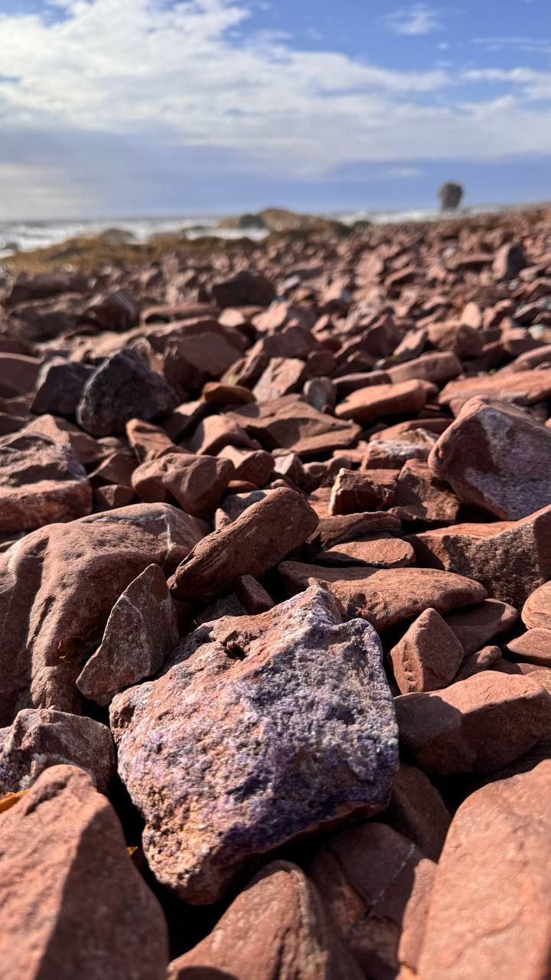
Аметистовый берег
Аметисты мыса Корабль — государственный геологический памятник природы на территории Терского района Мурманской области. Памятник имеет эстетическое, учебно-просветительское и историко-культурное значение
Памятник природы расположен на мысе Корабль, занимает невысокий, отвесно обрывающийся берег Белого моря. Выступ сложен рифейскими песчаниками красного цвета (из-за включений лимонита) с жилами флюорита и мелкими щётками аметиста.

Slide 3
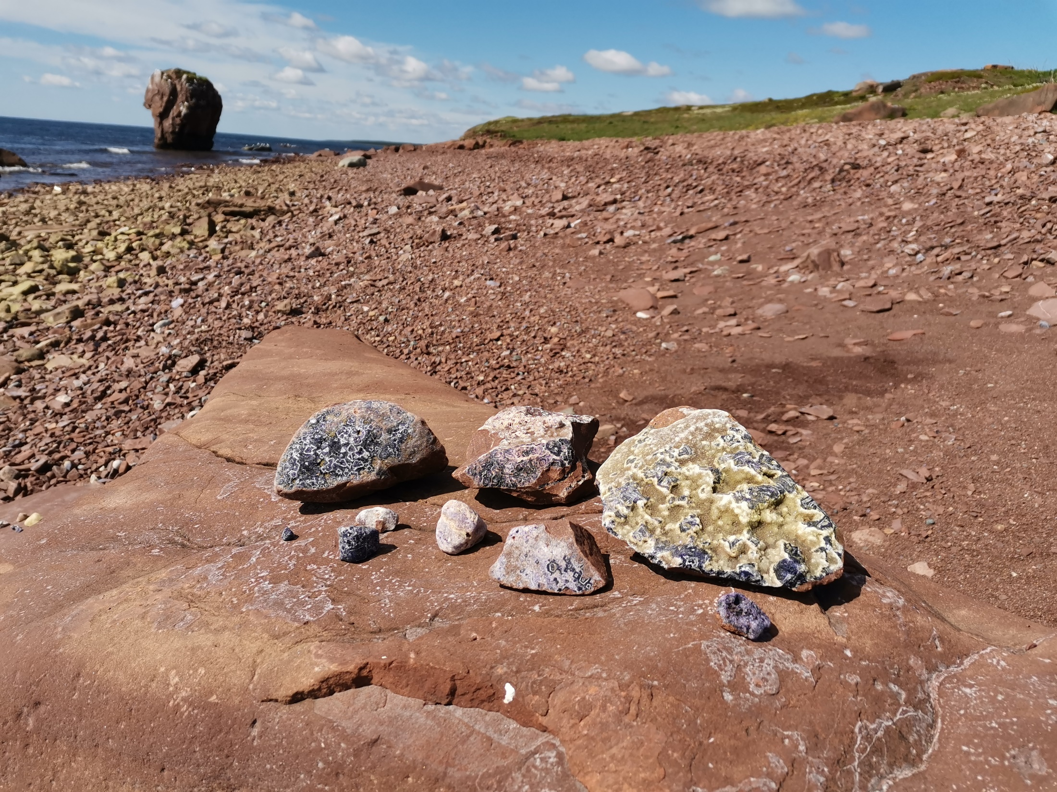
Аметисты
Прозрачный аметист относится к полудрагоценным камням. Непрозрачный — ценный поделочный камень. Весьма высоко ценится как коллекционный минерал. Встречается обычно в виде свободно сидящих в пустотах и жилах среди кристаллических горных пород кристаллов и их сростков. Кристаллы образованы комбинацией плоскостей призмы и ромбоэдра, причём из всех кварцев именно для аметиста характерной чертой является преобладание граней ромбоэдра. Реже кристаллы имеют длиннопризматический или скипетровидный облик. Обычен в друзах и кристаллических щётках внутри агатовых жеод и в миндалинах и трещинах вулканических пород.

Slide 4
Месторождение аметистов
Месторождение полностью отработано, оно было известно аметистовыми щётками с ровной и иногда достаточно тёмной фиолетовой окраской, размером до 500 см² с кристаллами величиной от нескольких миллиметров до 2 сантиметров. Окрас аметистовых щёток ровный, от бледно-сиреневого до тёмно-фиолетового. Изредка в щётках наблюдаются вкрапления гётита. В западной части памятника расположен флюоритовый шток, где в песчаник вкраплены прожилки флюорита мощностью до 15 сантиметров, чередующегося полосами густо-фиолетового и белого цвета.
На Мысе корабль много сосен и чаек, а в солнечную погоду открывается просто поразительное зрелище. Терский или аметистовый берег усыпан красивыми яркими камешками, которые переливаются разными цветами радуги. Аметисты здесь самых разных цветов – стандартные сиреневые, глубокие черные.
Формирование аметистового месторождения происходило примерно 300-400 млн. лет назад в периоде палеозое. Кроме аметистов на берегу много других ярких камней, которые смотрятся довольно таки необычно. В песке на берегу можно заметить необычный золотистый блеск, но блестит не золото, а кварцевый песок.

Slide 5
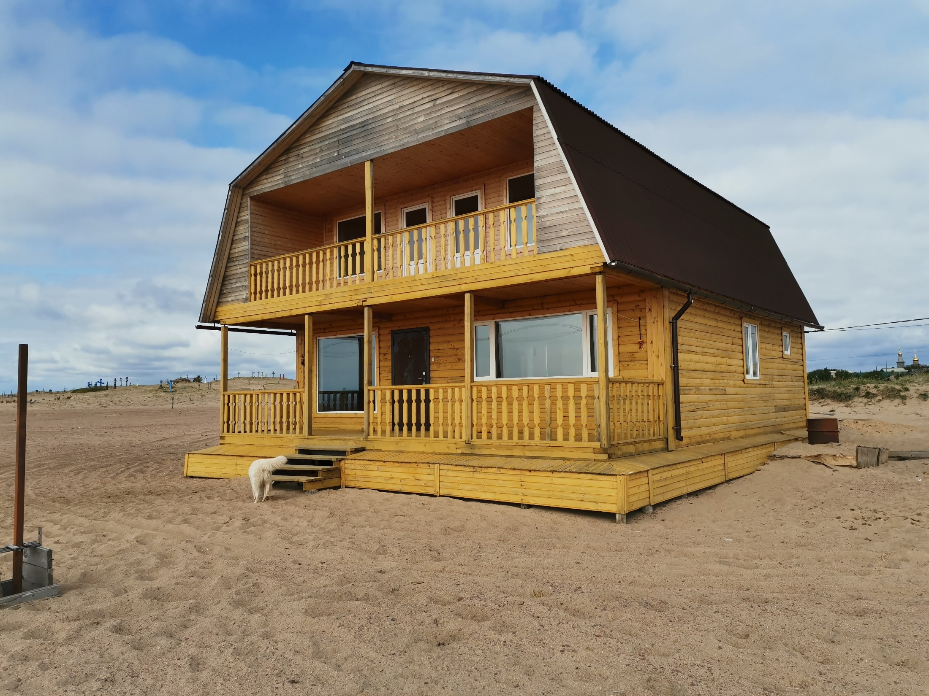
Кузомень
Село Кузомень — это поморское село, расположенное в Терском районе, которое входит в состав сельского поселения под названием Варзуга. Согласно переписи, проводимой в 2002 году, население села составляет всего 78 человек. С прилегающими населенным пунктами село сообщается посредством автомобильного транспорта. Село имеет свой рыболовецкий колхоз.

Slide 6
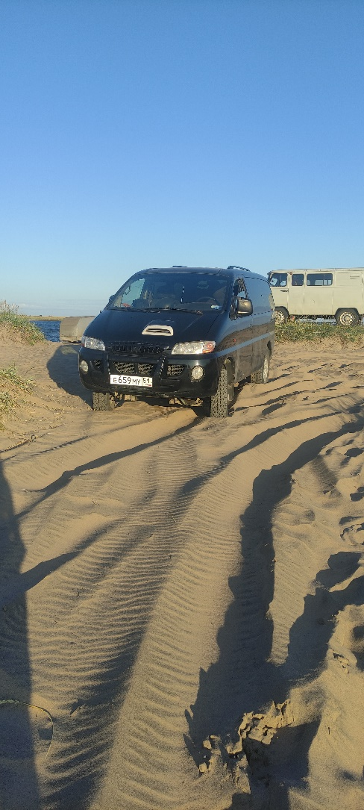
Песчаная пустыня
Раньше В Кузомени заготавливали лес. Но перестарались с вырубкой. А дальше за дело взялась природа.
Кузоменьские пески располагаются в юго-восточной части протяженного Кольского полуострова, вдоль береговой линии Белого моря, по двум сторонам от устья реки Варзуги на расстоянии около 13-ти км. Терский берег Кольского полуострова — это один из мест распространения эоловых отложений, а также современного проявления эрозии ветра. Данному обстоятельству способствуют морские отложения, а именно их песчаный состав, и фронтальное воздействие на расположенную рядом с морем равнину, по большей мере, юго-восточных ветров.
Чаще всего пески представлены в форме дюн, на которых местами имеется растительный покров, в большей мере представленный песчаной овсяницей, а также песчаным колосняком. На данного рода участках активно предпринимаются меры по рекультивации леса.

Slide 7
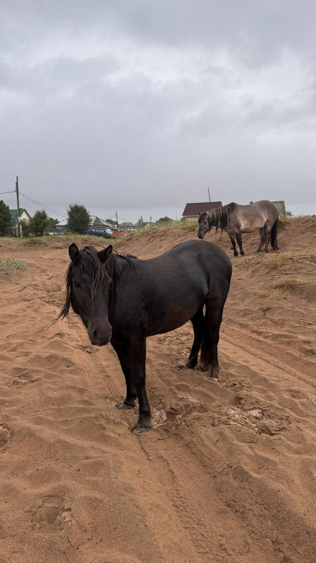
Лошади
И ещё один феномен Кузомени — дикие якутские лошади. Якутских лошадей завезли в Кузомень, примерно в 60-х прошлого века, для хозяйственных нужд. Однако, по словам местных жителей, лошади «в хозяйстве работать отказались». Конюшня давно развалилась и с тех пор одичавшие лошади бродят по кузоменским пескам. Летом и зимой сами по себе, но стараются держаться ближе к деревне. Летом на траве, зимой, как олени, вырывают ягель из-под снега.
В конце 1980-х в Терском районе Кольского полуострова решили наладить сельское хозяйство. Для работы в колхоз «Беломорский рыбак» отправили якутских лошадей. Для них построили конюшню, загон и стали использовать для нужд работников сельского хозяйства.
После распада СССР коней выпустили на волю. Они перешли через реку и одичали. Со временем дикие лошади стали приходить в посёлок Кузомень и подружились с местными жителями, поэтому позже их и стали ласково называть «Кузоменские лошади».
Кони привыкли к суровому климату полуострова и спокойно перемещались по всей территории. Это уникальный случай, потому что арктические условия очень сложные для выживания такого вида животных.

Slide 8
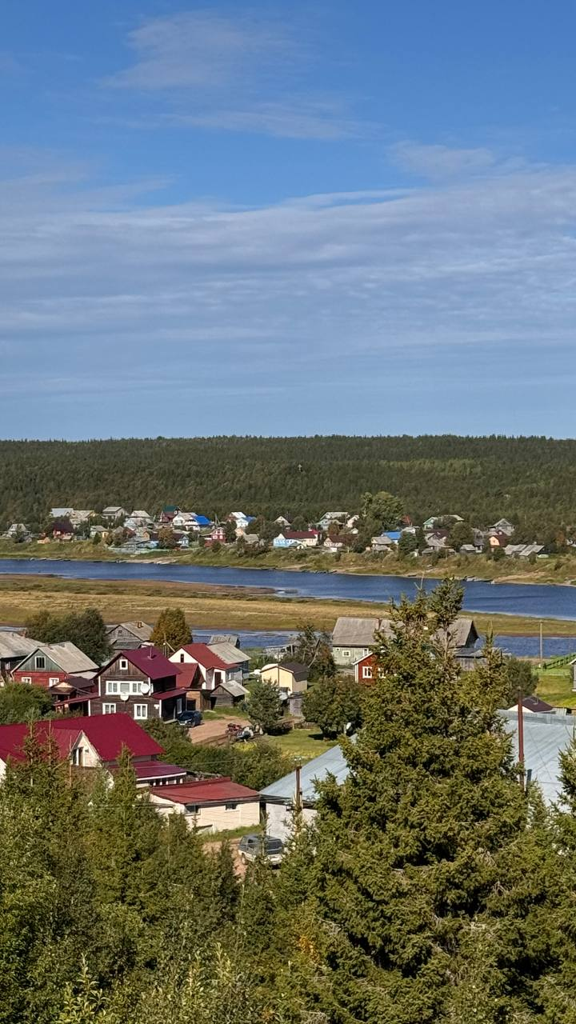
Варзуга
Варзуга — деревня, расположенная на двух берегах одноимённой реки. (Успенская сторона и Никольская сторона). В настоящее время имеет население немногим более 300 человек, но ранее являлась крупнейшей деревней всего Кольского полуострова. Первое упоминание о ней датировано 1466 годом — в то время это была деревня в угодьях Соловецкого монастыря, игравшего ключевую роль в её жизни и развитии.
Село Варзуга считается самым древним русским поселением на Кольском полуострове, это единственный в здешних краях населенный пункт, который построен не на морском берегу, а на некотором удалении от него.
Правобережная и левобережная части поселка до сих пор не имеют постоянной связи друг с другом — здесь нет ни моста, ни паромной переправы. Поэтому местные жители при необходимости используют лодки.

Slide 9
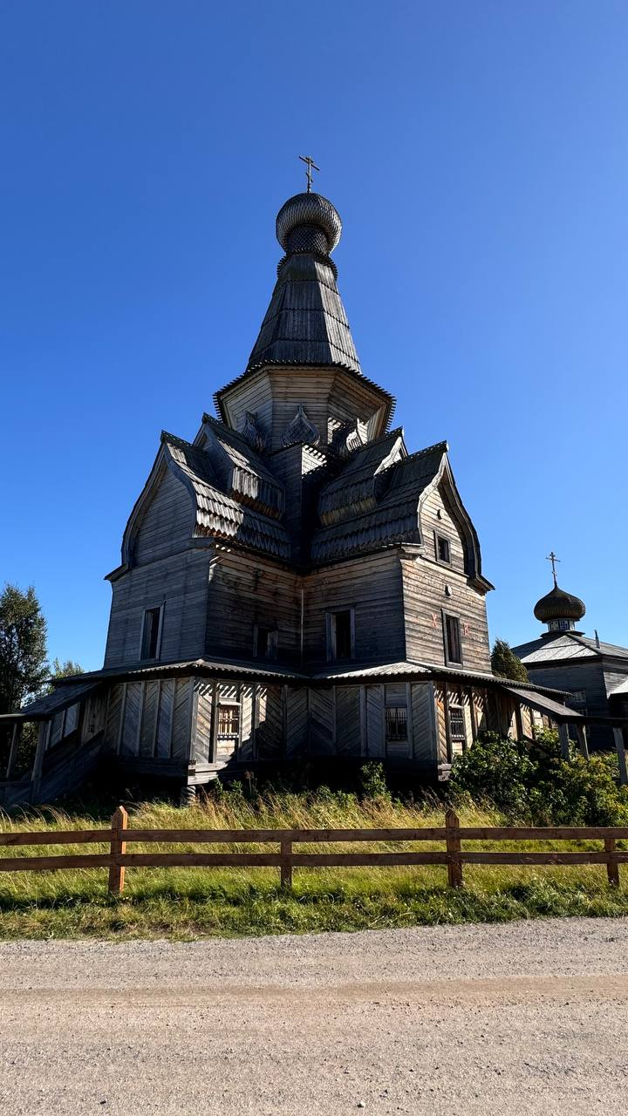
Церкви Варзуги
Одной из главных достопримечательностей Варзуги является комплекс деревянных церквей XV- XVI веков, который включает в себя Успенскую, Троицкую и другие церкви. Эти удивительные памятники деревянного зодчества отражают историю и культуру региона, а также демонстрируют мастерство древних русских кузнецов.
Старинная Успенская церковь, сооружённая без единого гвоздя. Церковь считается достопримечательностью не только местного масштаба, а и всей Мурманской области. Также можно осмотреть известную Петропавловскую церковь и ряд других храмов.

Slide 10
Спасибо за внимание!
В презентации представлены фото из личного архива нашей семьи

